Slide 1
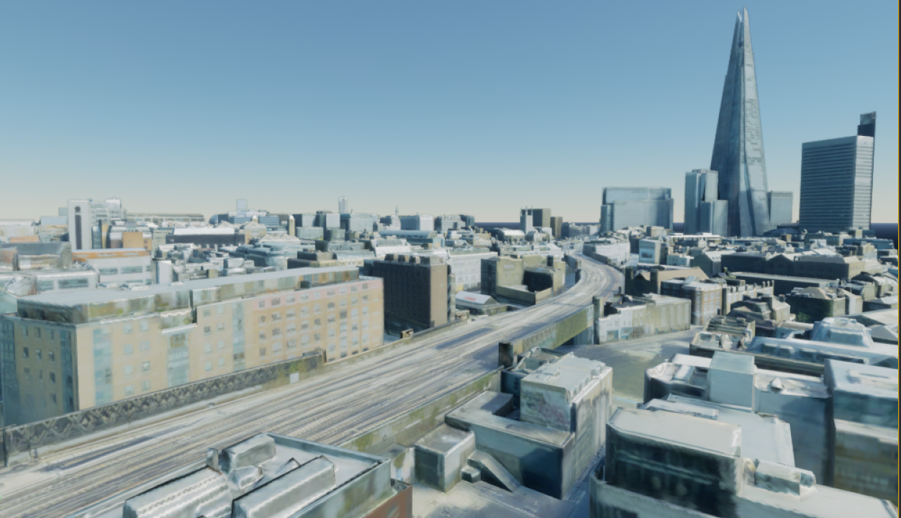


Air pollution monitoring
in a Smart City
Aurora Durante, Martina Germani

Slide 2
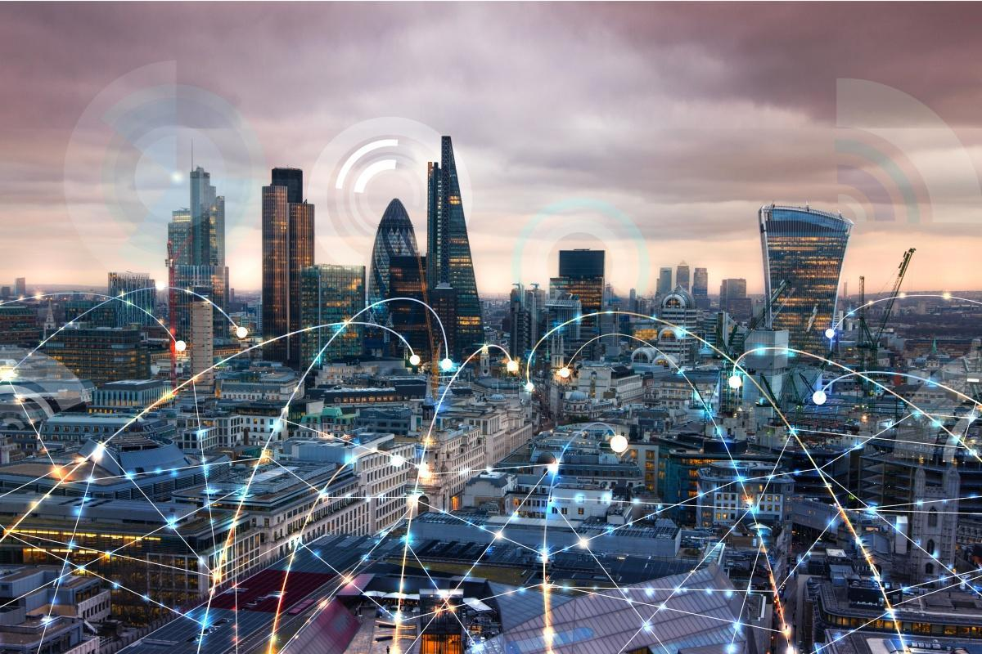
Smart City
Internet of Thing (IoT)
High speed communication network
Automation and Control
AI and Data Analysis
Notes:
In questa immagine è raffigurata la città di Londra come smart city, concetto che rappresenta una visione innovativa di sviluppo urbano, dove la tecnologia è impiegata in modo strategico per migliorare la qualità della vita dei cittadini, aumentare l'efficienza delle infrastrutture e dei servizi pubblici e affrontare sfide complesse come l'inquinamento ambientale, il traffico congestionato e la gestione delle risorse.
Per fare ciò sono diverse le tecnologie utilizzate, quali, per esempio:
IoT (Internet of Things), che include sensori e dispositivi connessi in tutta la città i quali raccolgono dati in tempo reale su vari aspetti, come qualità dell'aria, traffico, consumo energetico, tra tali dispositivi si prevede anche l’uso di droni;
Reti di comunicazione ad alta velocità, come la fibra ottica e le reti 5G, che consentono una trasmissione immediata dei dati e il controllo remoto delle infrastrutture;
Automazione e Controllo, che viene applicata a vari aspetti, che spaziano dalla gestione del traffico alla raccolta dei rifiuti, per migliorare l'efficienza e la sicurezza urbana;
Analisi dei dati e AI, utilizzate per elaborare e interpretare i dati raccolti, identificare tendenze, prevedere eventi futuri e migliorare la gestione delle risorse urbane;
La scelta della città di Londra non è stata casuale, nel senso che l’ambiente scelto per la nostra simulazione in realtà virtuale è proprio la metropoli di Londra stessa.

Slide 3
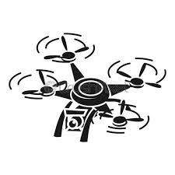
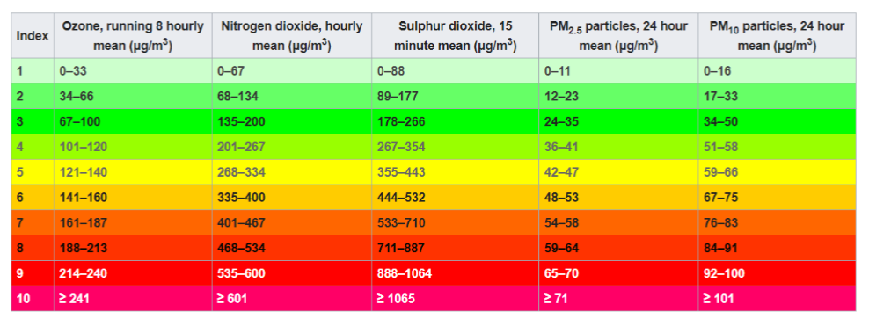
Project Goal
Goal: simulate and monitor air pollution in a Smart City
Technology: a drone which allows to obtain a city pollution map
How: in some significant area, the drone detects the air pollution and it calculates the AQHI (Air Quality Index) for each pollutant, as shown in the Table 1, and the overall index is defined as the maximum among them
Table 1: Air Quality Health Index for each pollutant
Notes:
L’obiettivo del nostro progetto è quello di simulare e monitorare l'inquinamento atmosferico in una Smart City attraverso l’utilizzo di un drone, che muovendosi nella città permetterà di ottenere una mappatura dell’inquinamento nella città stessa.
Infatti i droni, essendo molto versatili, in quanto possono affrontare terreni difficili, raggiungere luoghi remoti e catturare immagini ad alta risoluzione e letture dei sensori, stanno diventando sempre più popolari per il monitoraggio della qualità dell'aria, dell'inquinamento dell'acqua e delle emissioni industriali. In particolare, visto il loro successo, recentemente sono stati sviluppati dei droni ambientali autonomi (E-drones), progettati specificamente per la sorveglianza, la rilevazione e la mitigazione dell'inquinamento. Questi droni producono mappe dell'Indice di Qualità dell'Aria (AQHI), consentendo la sorveglianza e l'analisi a lungo termine dei dati ambientali. Tale valore è un indice numerico che rappresenta la qualità dell'aria in una determinata area, fornendo informazioni sulla salute pubblica in base ai livelli di inquinamento atmosferico, consentendo alle persone di adottare misure adeguate per proteggere la loro salute.

Slide 4
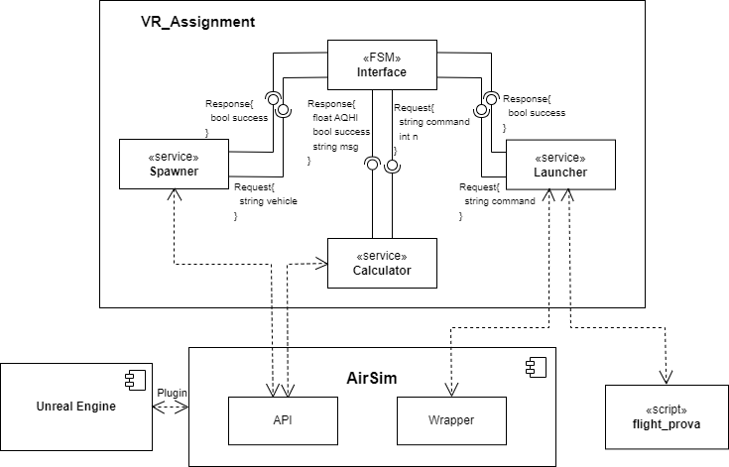
Software architecture
Interface: FSM that manages data flow based on user inputs, it has two states (CarMoving and DroneFlying).
Spawner: ROS service that deletes and spawns vehicles based on executing state.
Launcher: ROS service that launches AirSim Wrapper and drone controller.
Calculator: ROS service that updates pollution data and gets AQHI and health message.
flight_prova: ROS node that controls the drone for sampling.

Slide 5
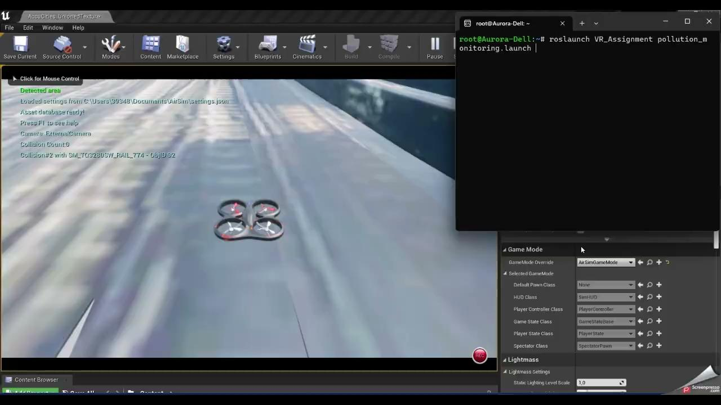
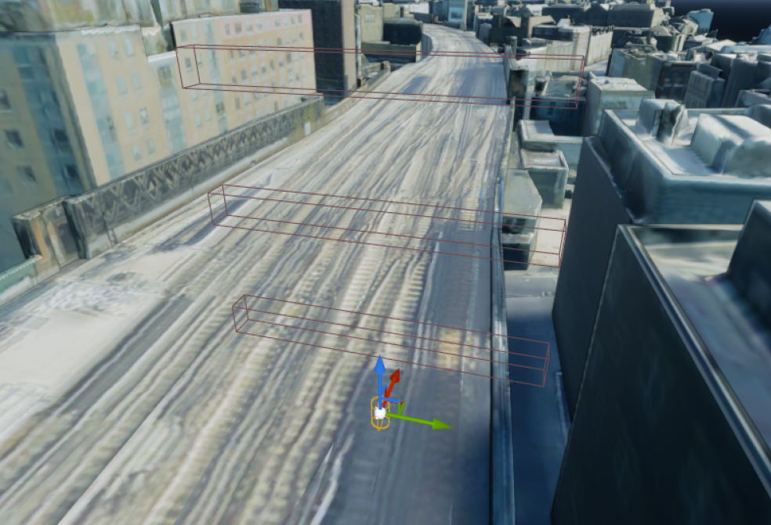
Running the simulation
demo
Press Play button on UE
Type in terminal: roslaunch VR_Assignment pollution_monitoring.launch host:=$HOST_IP
The drone flies vertically and collides three Pollution BP_assets to collect data about pollution.
Then, it calculates the AQHI and displays the value and corresponding health message.
In image above: PlayerStart (frame in the bottom) for the drone to spawn at start and three Pollution BP_assets

